Slide 1

CAPACITACIÓN DE CONTRALORÍA SOCIAL 2024
NORMATIVA

Slide 2

Programa presupuestal S247 PRODEP

Slide 3
Concepto de Contraloría Social.
“Se reconoce a la Contraloría Social como el mecanismo de los beneficiarios, de manera organizada, para verificar el cumplimiento de las metas y la correcta aplicación de los recursos públicos asignados a los programas de desarrollo social”. (Artículo 69 de la Ley General de Desarrollo Social)

Slide 4
Características del programa:
La cobertura del Programa es de carácter nacional y su Población Objetivo está definida como: los/las Profesores/as de Tiempo Completo y Cuerpos Académicos de las Instituciones Públicas de Educación Superior (IPES), que cumplan los requisitos previstos en las Reglas de Operación del Programa, publicadas en el Diario Oficial de la Federación, 23 de diciembre 2023.
Objetivo:
a) Profesionalizar a los /las Profesores/as de Tiempo Completo (PTC) de las Universidades Tecnológicas y Politécnicas para que alcancen las capacidades de investigación-docencia, desarrollo tecnológico e innovación con responsabilidad social.
El programa consiste en un apoyo financiero para:
Grado mínimo:
$30,000.00 M.N.
Grado preferente:
$40,000.00
De periodicidad anual y para la adquisición de equipo personal de computo
La asignación presupuestal para 2024 fue de $11,586,111.00

Slide 5
Normativa de Contraloría Social
Ley de Desarrollo Social
Reglamento de la Ley General de Desarrollo Social
Acuerdo por el que se establecen los Lineamientos para la Promoción y Operación de la Contraloría Social en los Programas federales de Desarrollo Social
Estrategia Marco
Acuerdo número 23/12/23 por el que se emiten las Reglas de Operación del Programa para el Desarrollo Profesional Docente para el ejercicio fiscal 2024.
https://www.dof.gob.mx/
ROP PRODEP 2024
Convenios
Documentos Normativos

Slide 6
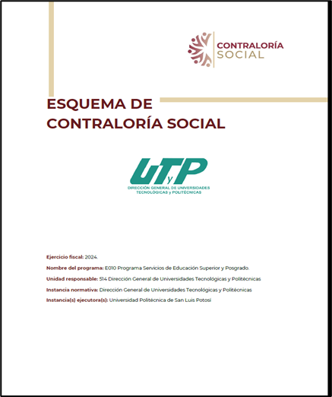

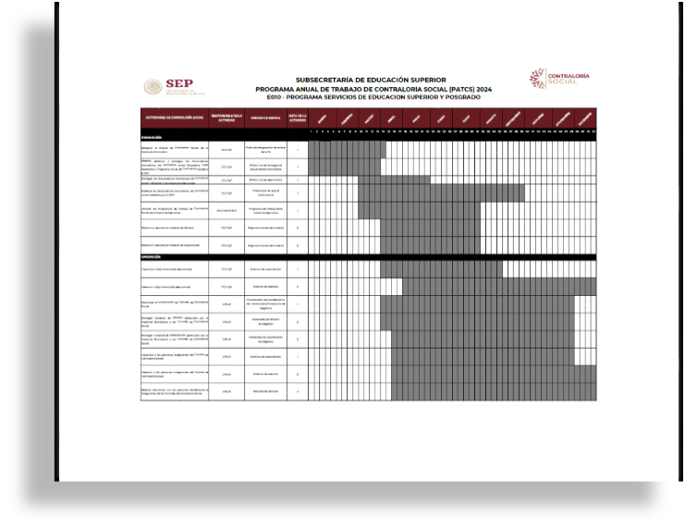
Documentos Normativos

Slide 7
ACTORES INVOLUCRADOS
INSTANCIA NORMATIVA
DGUTYP
INSTANCIA EJECUTORA
UUTT y UUPP
COMITÉ
PROFESORES BENEFICIADOS

Slide 8
RESPONSABILIDADES DEL COMITÉ DE CONTRALORÍA SOCIAL
Solicitar la información a las autoridades federales, estatales y municipales responsables de los programas de desarrollo social que considere necesaria para el desempeño de sus funciones
Vigilar el ejercicio de los recursos públicos y la aplicación de los programas de desarrollo social conforme a la Ley y a las reglas de operación
Emitir informes sobre el desempeño de los programas y ejecución de los recursos públicos
Atender e investigar las quejas y denuncias presentadas sobre la aplicación y ejecución de los programas y
Presentar ante la autoridad competente las quejas y denuncias que puedan dar lugar al fincamiento de responsabilidades administrativas, civiles o penales relacionadas con los programas sociales

Slide 9
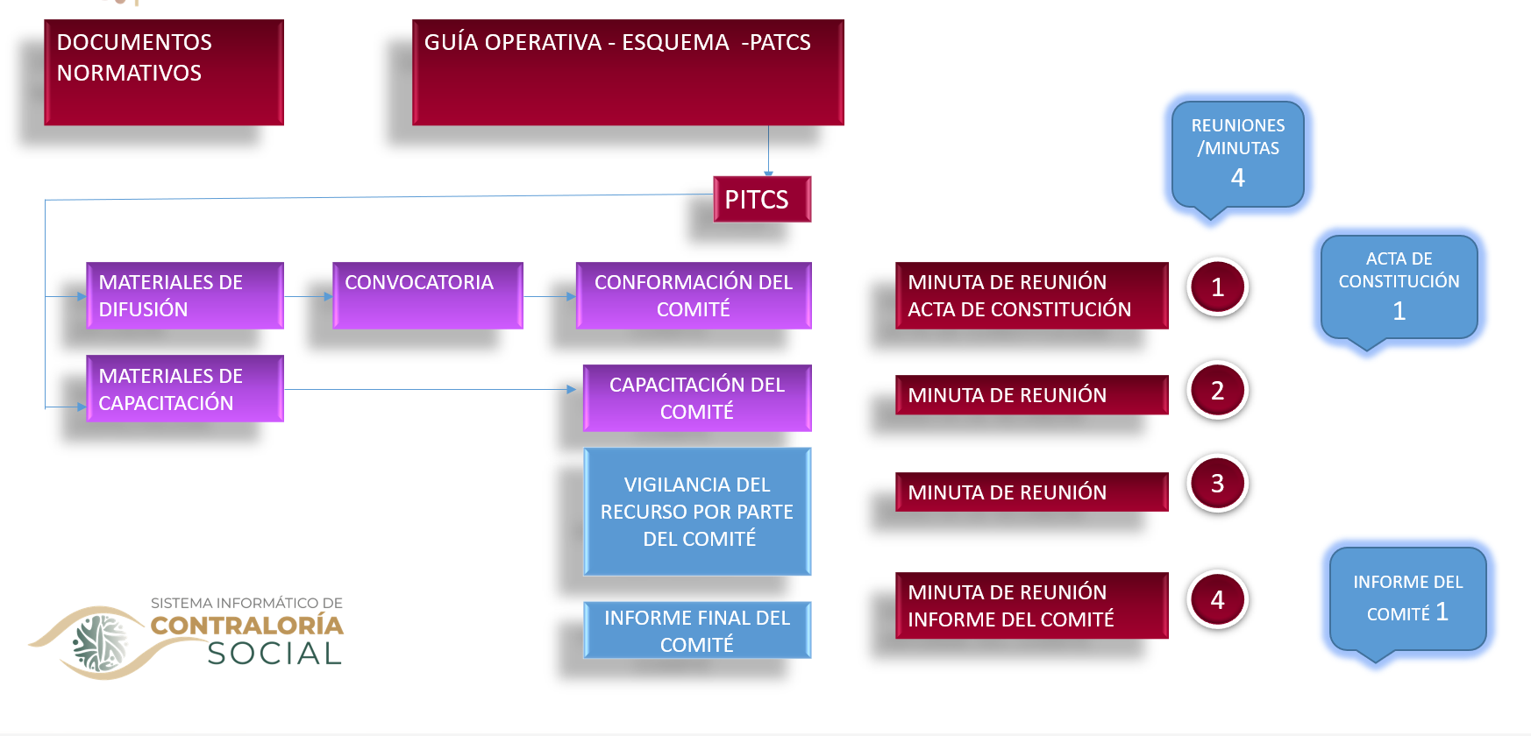
Proceso de Contraloría Social

Slide 10
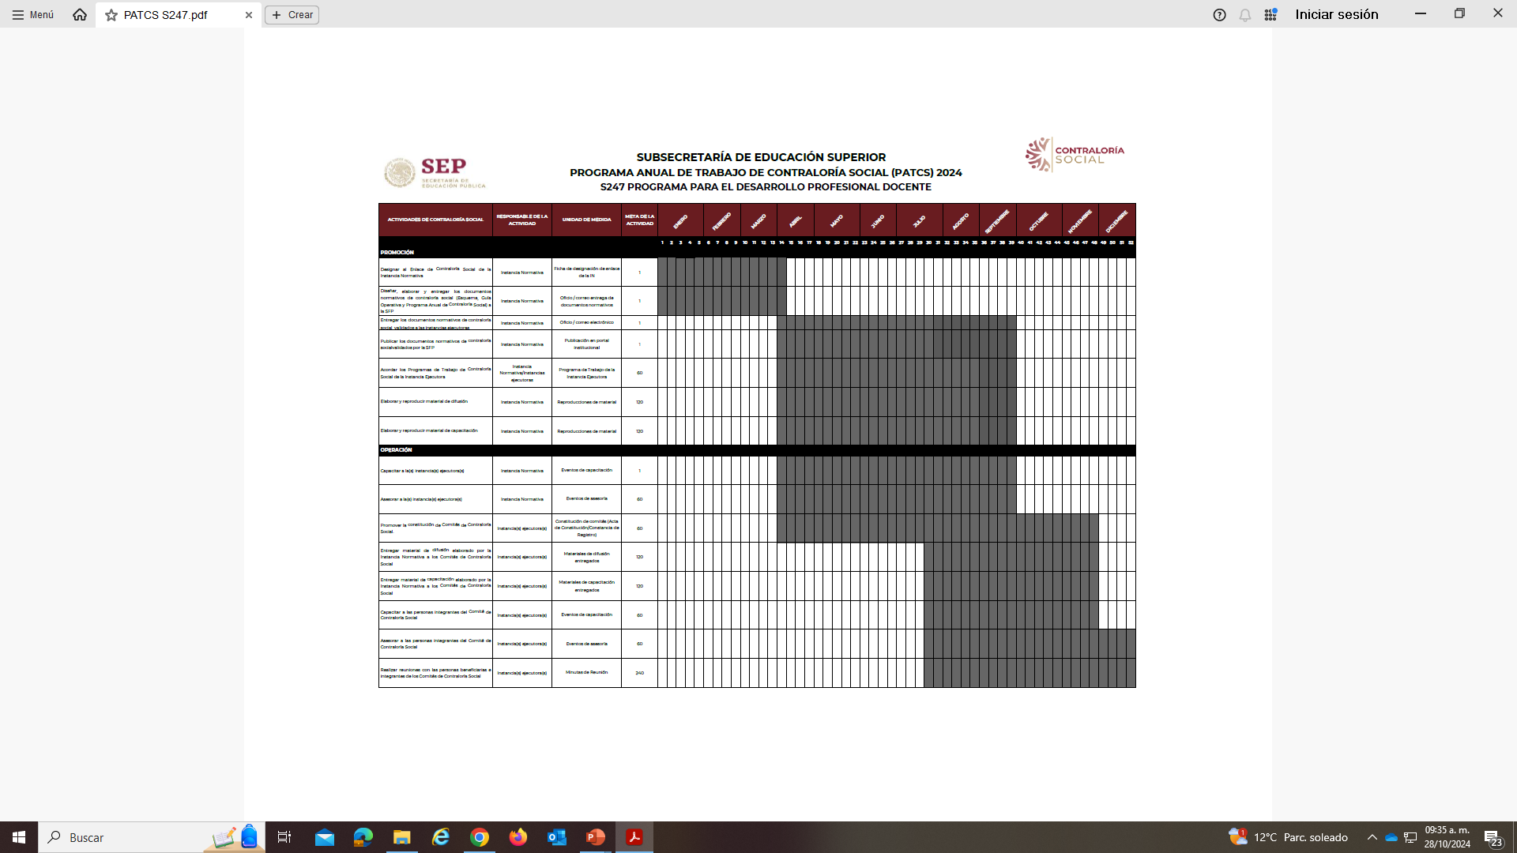
A partir del Programa Anual de Trabajo de Contraloría Social (PATCS) de la Instancia Normativa se deriva el Programa de Trabajo de la Instancia Ejecutora
(PTIE)

Slide 11
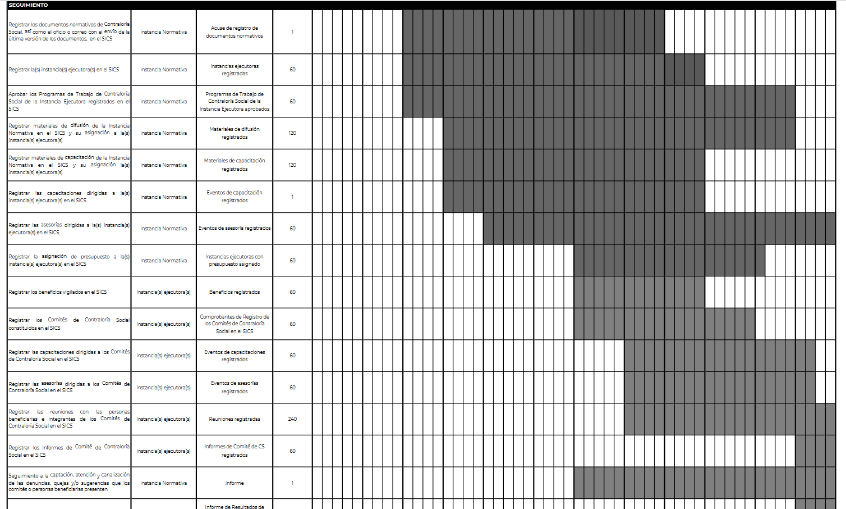

Slide 12
Programa de Trabajo de la Instancia Ejecutora
Cada Instancia Ejecutora beneficiada con el programa deberá elaborar su Programa Institucional de Trabajo (PITCS) o Programa de Trabajo de la Instancia Ejecutora, se debe de enviar a la DGUTyP para su revisión ya firmado por el responsable de Contraloría Social y una vez validado mediante correo electrónico la Instancia Normativa lo firmará también y después el enlace lo incorporará al sistema informático SICS.

Slide 13
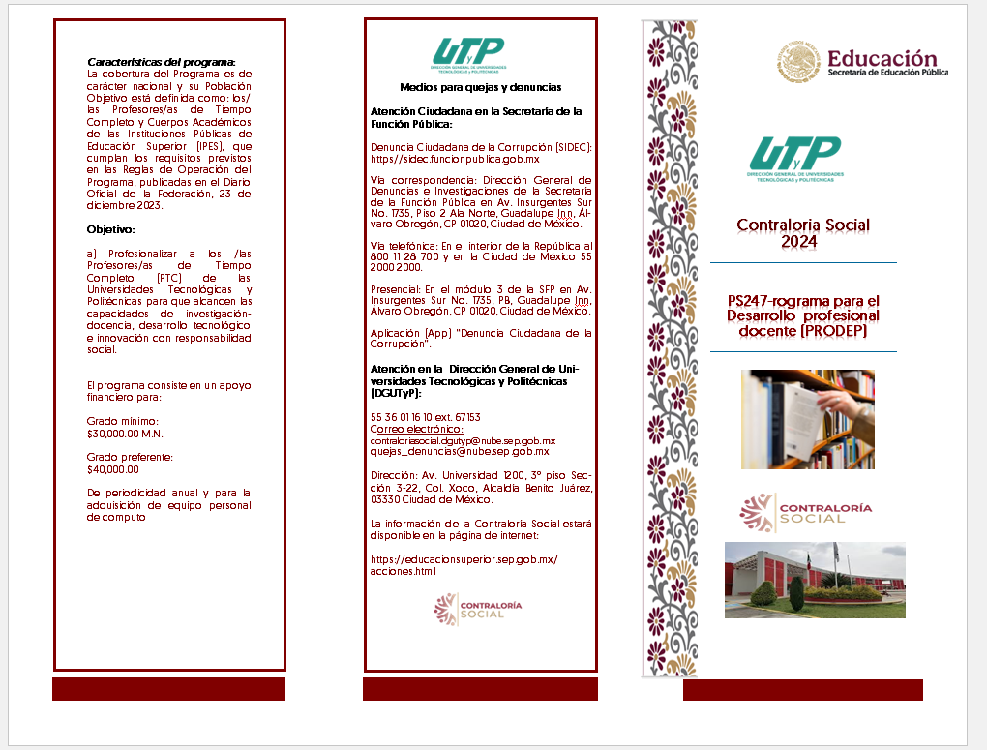
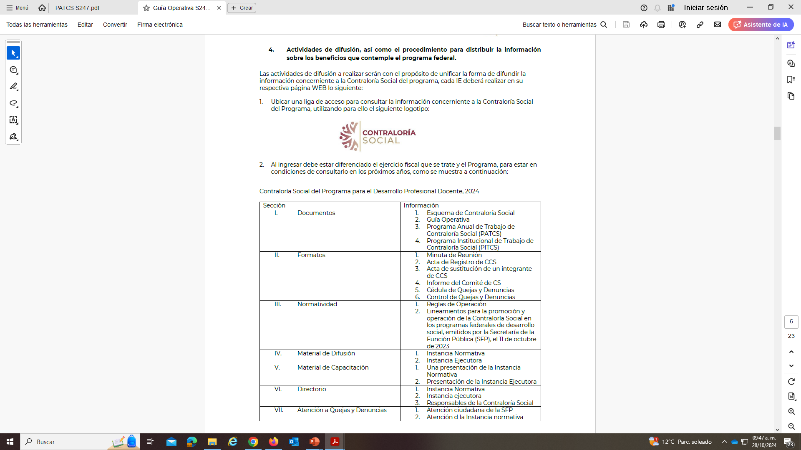
Mecanismos de Difusión
Las instancias ejecutoras deberán proporcionar a los comités, de manera completa y oportuna, la información del programa, así como la referente a las actividades de contraloría social considerando la siguiente información:
Características generales del beneficio que otorga el programa a las personas beneficiarias, tales como: tipo, monto, periodo de ejecución, fecha de entrega y demás información que permita verificar la correcta aplicación de los recursos públicos y el cumplimiento de las metas;
Requisitos para la entrega del beneficio;
Derechos y obligaciones de las personas beneficiarias;
Población a la que va dirigido el beneficio del programa federal;
Instancia normativa, oficinas de representación federal, instancias ejecutoras y órganos de control participantes en el programa federal, así como información para su contacto;
Medios institucionales para presentar quejas y denuncias;
Los procedimientos para la realización de las actividades de contraloría social a cargo de los comités; y
Medidas para promover la equidad entre mujeres y hombres en la integración de los comités de contraloría social.

Slide 14
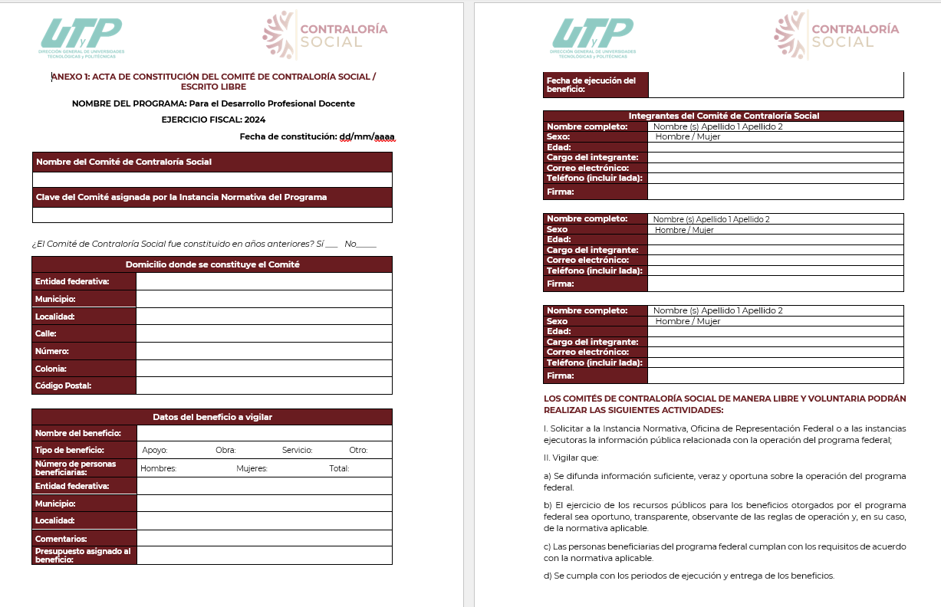
Conformación del Comité:
Las instancias ejecutoras serán las responsables de la constitución de los comités de contraloría social, para lo cual organizarán una reunión al inicio de la ejecución del programa o beneficio a vigilar, a la cual deberán ser convocadas las personas beneficiarias.
Los integrantes del comité deberán ser elegidos por mayoría de votos, entre los mismos beneficiarios del Programa, siendo ellos mismos los encargados de la selección de los integrantes del Comité. Todos los beneficiarios tienen la posibilidad de conformar el Comité de Contraloría Social.
La elección de los integrantes del comité se realizará mediante una reunión pudiendo estar presentes un representante del Órgano Estatal de Control (OEC) y el responsable de la Instancia Ejecutora (IE), a través de una convocatoria por parte de este último, se levantará un a minuta al término de la reunión.
Las personas integrantes del comité entregarán a las instancias ejecutoras un escrito libre para solicitar el registro del propio comité. El escrito deberá contener el nombre del programa federal de que se trate, el ejercicio fiscal respectivo, la representación y domicilio donde se constituye, así como los mecanismos e instrumentos que utilizará para el ejercicio de sus actividades, además de la documentación que acredite la calidad de persona beneficiaria. El Acta de Constitución del Comité de Contraloría Social (Anexo 1) podrá ser utilizado como escrito libre.

Slide 15
Capacitaciones a comités de contraloría social
Las instancias ejecutoras proporcionarán capacitación y asesoría a los comités en los siguientes temas:
Características operativas del programa y beneficio a vigilar;
Información de la instancia normativa, instancia ejecutora y órganos de control participantes;
Actividades de contraloría social;
Mecanismos para la presentación de quejas y denuncias;
Formatos de la Guía Operativa.
La capacitaciones y asesoría se realizarán mediante eventos virtuales, presenciales o mixtos. La Instancia Ejecutora deberá realizar reuniones con los beneficiarios de los programas federales, con la participación de los integrantes del Comité, a fin de promover que realicen actividades de contraloría social, así como de que expresen sus necesidades, opiniones, quejas, denuncias y peticiones relacionadas con los programas federales, cada trimestre.
Al término de las reuniones, la Instancia Ejecutora deberá levantar una minuta (ver anexo 2) que será firmada, al menos, por un servidor público de la propia Instancia Ejecutora, un integrante del Comité y un beneficiario. La Instancia Ejecutora capturará en el Sistema Informático de Contraloría Social la información contenida en las minutas. Los eventos deberán registrarse en el SICS en un plazo no mayor a 30 días hábiles posteriores al evento.

Slide 16
Materiales de Capacitación:
Las instancias ejecutoras podrán elaborar material de capacitación, este deberá considerar los siguientes elementos:
¿Qué es la contraloría Social, Objetivo, Beneficios
Documentos Normativos
Qué es el Comité de Contraloría Social, quienes lo conforman, funciones del Comité de CS
Beneficiarios del Programa
Presentación del PITCS y Formatos de CS
Fechas de actividades de seguimiento
Actividades a realizar y seguimiento
Información sobre quejas y denuncias

Slide 17
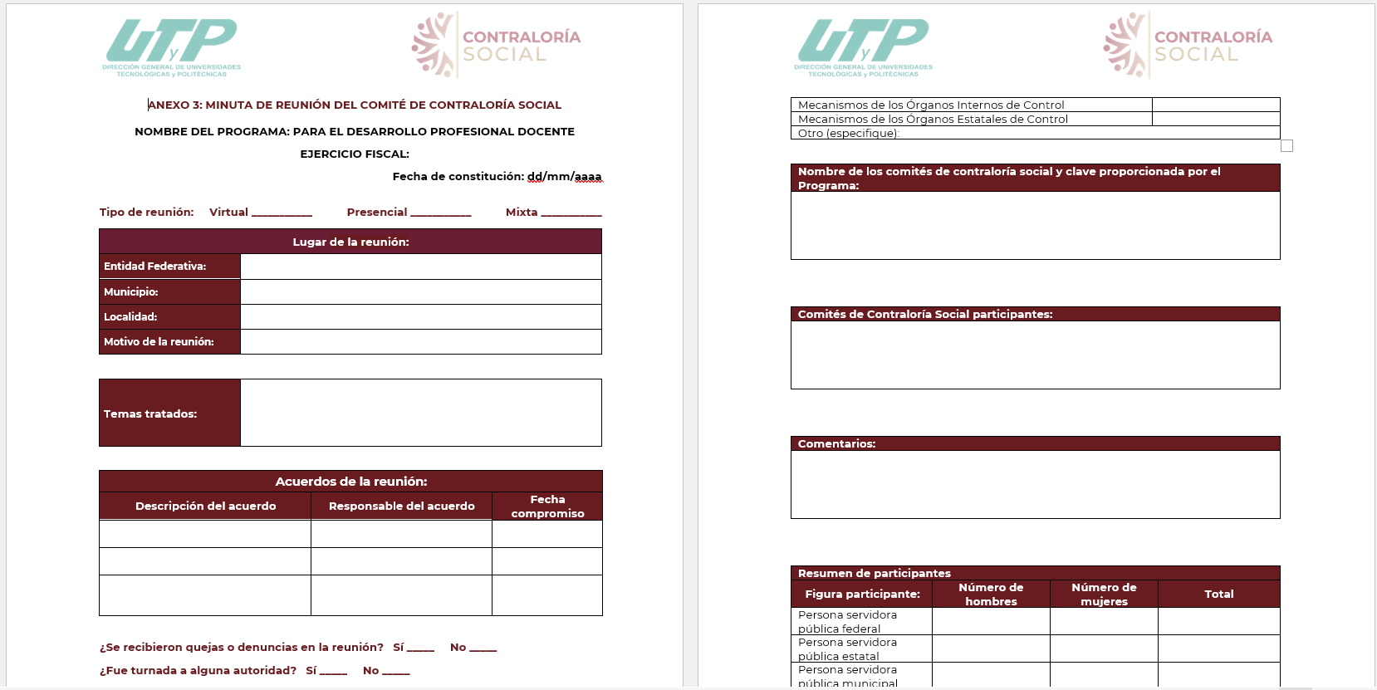
Reuniones de Comité
Las instancias ejecutoras realizarán reuniones con las personas beneficiarias y comités de contraloría social por los siguientes motivos:
Constituir comités de contraloría social;
Recopilar el informe de comité de contraloría social y orientar sobre su llenado;
Dar seguimiento a los asuntos acordados;
Realizar recomendaciones para las actividades de vigilancia;
Entrega – Recepción de la obra, apoyo o servicio;
Realizar actividades de vigilancia;
Dar a conocer los resultados de sus actividades de vigilancia;
Promover que las personas beneficiarias expresen sus opiniones;
Otro – los detalles se indican en la minuta.
Al finalizar la reunión se levantará la Minuta de Reunión (Anexo 3) y registrará la información en el SICS.
Las Instancias ejecutoras realizarán al menos cuatro reuniones durante el ejercicio del recurso.

Slide 18
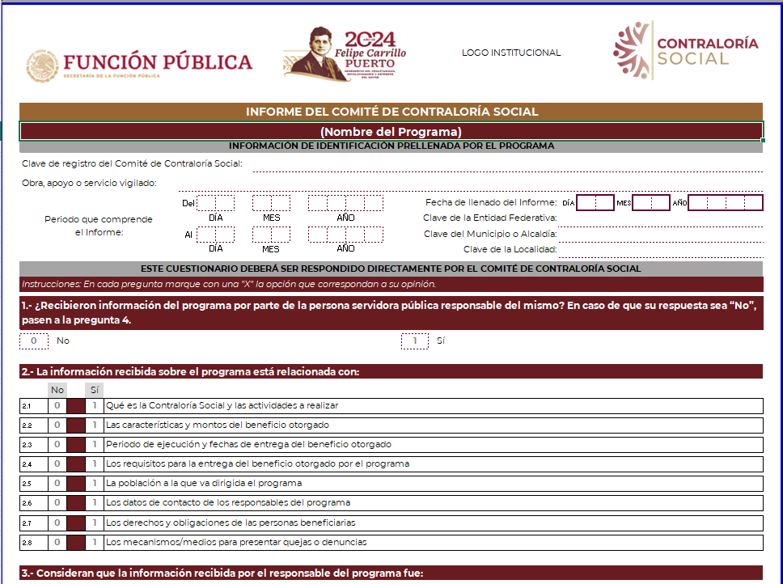
Para la presentación de Informes de los Comités
Las instancias ejecutoras proporcionarán a los comités de contraloría social el Informe de Comité de Contraloría Social (Anexo 4). Una vez realizadas las actividades de vigilancia realizadas por el comité; sus integrantes realizarán el Informe el cual será respondido en consenso al término del apoyo o ejercicio fiscal, debiendo entregarlo al Enlace de la Instancia Ejecutora, él cual deberá registrar en el sistema SICS en un término no mayor a cinco días hábiles.

Slide 19
En caso de detectar irregularidades en la ejecución del programa federal se podrán presentar quejas y denuncias mediante los siguientes mecanismos:
Mecanismos de la Secretaría de la Función Pública:
Las denuncias podrán realizarse a través del Sistema Integral de Denuncias Ciudadanas (SIDEC) en la liga https//sidec.funcionpublica.gob.mx/ las 24 horas del día, los 365 días del año; o mediante escrito presentado en la Secretaría de la Función Pública, ubicada en Avenida Insurgentes Sur 1735, Colonia Guadalupe Inn, C. P. 01020, Alcaldía Álvaro Obregón, Ciudad de México.
En caso de requerir asesoría en la presentación de denuncias, podrán comunicarse a los teléfonos 55 2000 2000 y al número gratuito 800 112 87 00.

Slide 20
En la Instancia Normativa
Correo electrónico especial: quejas_denuncias@nube.sep.gob.mx con el objeto de facilitar a los miembros de las comunidades universitarias y población en general, la emisión de preguntas y/o sugerencias o, en su caso, inconformidades sobre el desarrollo del proyecto apoyado con recursos del programa.
Directamente en la Dirección General, en Av. Universidad 1200, Sector 3-28 del tercer piso en la Colonia Xoco, Alcaldía Benito Juárez, Ciudad de México, México C.P. 03330; o bien,
Telefónicamente: Comunicarse al 55 36 01 16 10 o al Conmutador de la SEP: 55 36 01 16 00, extensiones 67153,
Correo electrónico: contraloriasocial.dgutyp@nube.sep.gob.mx
Órgano Interno de Control:
Correo electrónico especial: quejas@nube.sep.gob.mx, con el objeto de facilitar a los miembros de las comunidades universitarias y población en general, la emisión de preguntas y/o sugerencias o, en su caso, inconformidades sobre el desarrollo de los proyectos apoyados con recursos del programa.
Telefónicamente al número 55 36 01 86 50.
Directamente en el Órgano Interno de Control de la SEP ubicado en: Av. Universidad 1074, Colonia Xoco, Alcaldía Benito Juárez, C.P. 03330, Ciudad de México, México
Órgano Estatal de Control:
De acuerdo a cada representación estatal

Slide 21
GRACIAS
DIRECCIÓN GENERAL DE UNIVERSIDADES TECNOLÓGICAS Y POLITÉCNICAS

